Slide 1
PROPUESTA PARA EL MANEJO DE LA ANCHOVETA EN LA REGIÓN PIURA
HACIA UN MANEJO ADAPTATIVO Y ECOSISTÉMICO
Las figuras se han tomado del informe de IMARPE, publicado en su página web: “Proyecciones de pesca de anchoveta en la Región Norte centro. Temporada: Noviembre 2012 – Enero 2013”

Slide 2
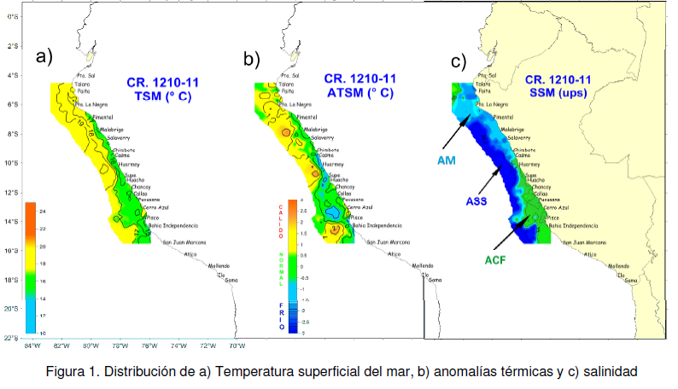
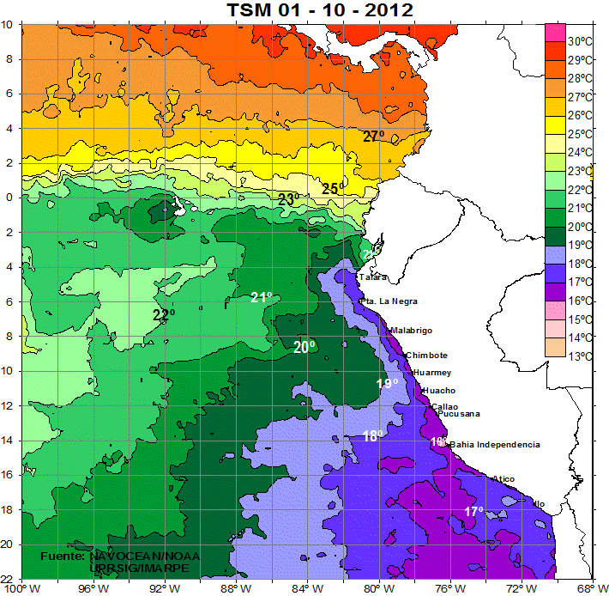
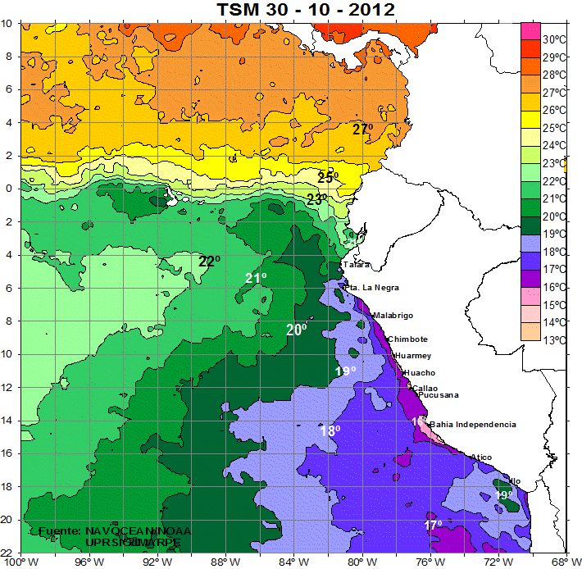
El Crucero Investigó esta Región, a comienzos de Octubre, (hace más de 30 días), y encontró estas condiciones:
Temperaturas de 18 a 19 grados,
Anomalías ligeramente positivas
Presencia de aguas de mezcla de Aguas Costeras Frías con Aguas Ecuatoriales,
en la región.
En un mes, las condiciones
del mar han variado, y los
cardúmenes de
anchoveta, se han movido.

Slide 3
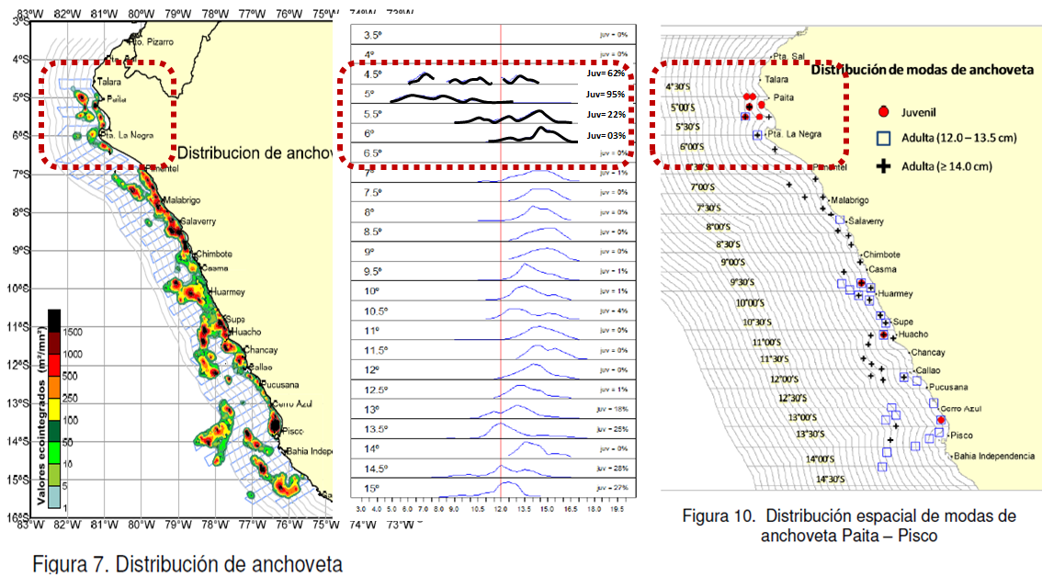
Juveniles
Adultos
Esta era la distribución de la anchoveta frente a la región Piura, hace 30 días:
Los cardúmenes se distribuían hasta 50 millas de la costa;
El porcentaje de juveniles era alto, entre 22% y 95%
Los tamaños predominantes eran: de 6, 9 cm, pero también habían de 12cm y 15 cm.
Las concentraciones estaban frente a Isla Foca y Sechura, dentro de las 20 millas;
Y frente a Paita entre 40 a 50 millas.

Slide 4
Si:
Las condiciones ambientales son distintas a las de hace 30 días
Los recursos vivos no son estáticos, sino que responden a la variabilidad ambiental;
La anchoveta es una especie muy sensible a esta variabilidad; y en consecuencia, los cardúmenes se deben haber reacomodado;
Se observó durante el crucero que existen zonas con sólo presencia de adultos;
La ordenación pesquera moderna, requiere de la participación de todos los usuarios (Inclusión Social)
SE PROPONE UN MANEJO ADAPTATIVO, CON ENFOQUE ECOSISTÉMICO:
Realizar una Pesca Exploratoria de 5 días, al norte de los 06°S; con la participación de todas las embarcaciones autorizadas; con participación de TCI IMARPE
Esta Pesca Exploratoria, permitirá tener una fotografía actualizada de la distribución de los cardúmenes de anchovetas grandes y pequeñas;
Se cerrarán todas las áreas donde se encuentre un alto porcentaje de juveniles.
Si el porcentaje de juveniles es alta en toda la zona, se dará por concluida la Pesca Exploratoria, incluso antes de los 5 días.
Todos ganan con esta propuesta.
Los usuarios podrán corroborar directamente que los resultados del crucero, y ellos mismos protegerán al recurso.
El gobierno se beneficia, pues la medida a adoptar será respaldada por todos los pescadores, y cumplirá con su promesa de inclusión social.
Todos los peruanos se benefician, porque tendremos un recurso bien cuidado con la participación de todos los actores de la pesquería (enfoque ecosistémico).

Slide 5
Muchas Gracias
Notes:
Muchas Gracias

